Slide 1
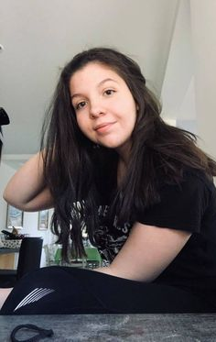
Hej, mam na imię Helena Dimitrakopoulou mam
13 lat i chodzę do klasy 7c.
Chciałabym kandydować do samorządu szkolnego.

Slide 2

Oto moje propozycje :
1. Przywrócenie szczęśliwego numerka.
2. Zamontowanie luster w łazienkach.
3. W dniu urodzin ucznia, uczeń jest zwolniony z odp, zapowiedzianych
kartkówek i z prac domowych.
4. W ramach obchodów Dnia Dziecka: Dzień filmów
5. W ramach obchodów Dnia Wiosny: turniej między klasowy na najbardziej
efektywny sposób spędzenia go w szkole wraz z wychowawcą.
7. Zaopatrzenie szkoły w więcej szafek dla uczniów.
8. Poczta walentynkowa
Jestem otwarta na różne pomysły uczniów.

